Slide 1

Pengenalan Kepada
Perpustakaan Pengajian Melayu
Gedung akal laut bicara
Haslan Bin Tamjehi
Ketua, Perpustakaan Pengajian Melayu
Perpustakaan | Universiti Malaya

Slide 2
Kandungan
Modul 1
Pengenalan PPM
Perkhidmatan
Kemudahan
Koleksi
Modul 2
Panduan Penggunaan Sumber & Demo
Perpustakaan Pengajian Melayu| Universiti Malaya
Gedung akal laut bicara

Slide 3
Modul 1
Pengenalan PPM
Perpustakaan Pengajian Melayu| Universiti Malaya
Gedung akal laut bicara

Slide 4

Latarbelakang
Ditubuhkan pada tahun 1959 (67 tahun)
Diambil-alih oleh Perpustakaan UM pada 2006
Salah satu dari 8 Perpustakaan Khusus PUM
Objektif
Menyediakan dan membangunkan koleksi berdasarkan keperluan bahan rujukan kursus-kursus APM berdasarkan 5 bidang utama (Bahasa Melayu |Linguistik | Kesusasteraan Melayu|Keseniaan Melayu| Sosiobudaya Melayu)
Pendidikan Pengguna (Resource-based Teaching)
Gedung akal laut bicara
Perpustakaan Pengajian Melayu| Universiti Malaya

Slide 5
Perkhidmatan
Waktu Operasi
Isnin- Jumaat : 8.00 AM – 5.00 PM
Tutup:Cuti Umum
Jumlah Staf : 3 orang
1 Pustakawan
2 Pembantu Pustakawan - kaunter-loceng
Gedung akal laut bicara
Perpustakaan Pengajian Melayu| Universiti Malaya

Slide 6
Perkhidmatan
1. Pinjaman dan Pemulangan bahan
10 buah bahan maksima/ 30 Hari /3 kali pembaharuan online.
2. Orientasi Perpustakaan (Library Orientation)
Lawatan secara berpandu di Perpustakaan
3.Pembekalan Dokumen dan Pinjaman Antara Perpustakaan
Doktor Falsafah/ PhD : 20 Permohonan percuma /Setahun
Sarjana/ Master : 10 Permohonan percuma /Setahun
4. Katalog Koleksi Perpustakaan UM Pendeta OneSearch (pendeta.um.edu.my)
Penyediaan maklumat bibliografi buku artikel, bab buku, prosiding yang diterbit Malaysiana dan luar negara.
Gedung akal laut bicara
Perpustakaan Pengajian Melayu| Universiti Malaya

Slide 7
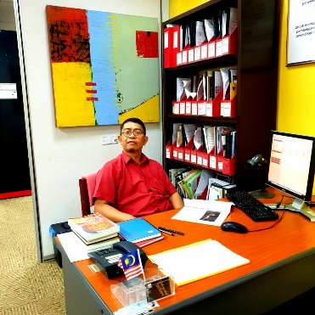

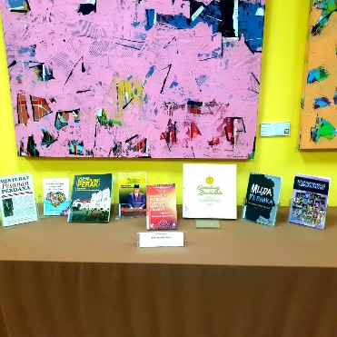
Perkhidmatan
6. Rujukan.
Pustakawan bertugas di meja rujukan setiap
Isnin dan Khamis 9-11 am.
Live Chat atau Chatbot SERI
7. Sesi kemahiran maklumat
Penerangan dan latihan sumber Perpustakaan.
8. Pameran Buku baru dan buku bertema.
Gedung akal laut bicara
Perpustakaan Pengajian Melayu| Universiti Malaya

Slide 8
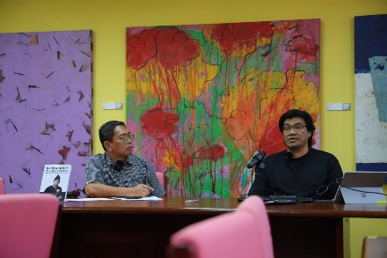
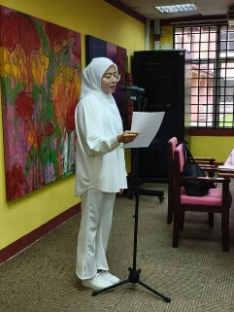
Perkhidmatan
9. Penganjuran Aktiviti Perpustakaan
Diskusi PPM
Aktiviti melibatkan perbincangan ilmiah sepert forum, ulasan buku dll.
Raikan Budaya & Bahasa
Aktiviti yang melibatkan aprisiasi kesernian seperti , deklamasi sajak, pantun dan nyanyian.
Tayangan dokumentari berkenaan seni dan budaya Melayu
- Setiap Isnin 9.30 am, Dewan Bacaan A
Gedung akal laut bicara
Perpustakaan Pengajian Melayu| Universiti Malaya

Slide 9
Kemudahan
123 tempat duduk
3 Dewan Bacaan (ABC)
1 Bilik Perbincangan First come first serve basis.
1 Bilik Karel First come first serve basis.
6 PC akses awam
1 PC OKU (JAWS) Job Access With Sound
Jaringan WiFI 5 Poin akses
1 Loker (Makanan dilarang bawa masuk)
Gedung akal laut bicara
Perpustakaan Pengajian Melayu| Universiti Malaya

Slide 10
Koleksi
Koleksi Bercetak PPM
Bacaan Bebas|Buku| Jurnal| Kamus | Ensiklopedia | Glosari|
Kertas Kerja|Kertas Penyelidikan| Kertas Projek|
Latihan Ilmiah|Penerbitan Rasmi Malaysia| Buku Rujukan|Tesis & Disertasi | Keratan Akhbar | Kalendar Akademik
Suratkhabar
Berita Harian. Utusan Malaysia, Sinar :Isnin –Jumaat.
NST Metro: Ahad sahaja.
B-BEBAS | BUKU | JURNAL | JURNALMAL | K-KERJA | K-PENYEL | K-PROJEK | L-ILMIAH | P-RASMIMAL | REF-BOOK | TESIS | Jumlah
175 | 14819 | 465 | 1511 | 327 | 84 | 482 | 2225 | 38 | 444 | 665 | 37 000+ Naskhah
Gedung akal laut bicara
Perpustakaan Pengajian Melayu| Universiti Malaya

Slide 11
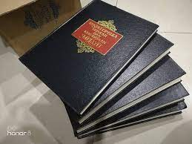
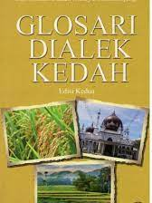

Koleksi
Koleksi Rujukan
Rujukan di dalam Perpustakaan sahaja. Koleksi ini terdiri daripada buku-buku rujukan seperti :
Ensiklopedia (45 judul), cth.Ensiklopedia sejarah dan kebudayaan Melayu
kamus (317 judul ) Kamus Dewan Perdana
Glosari (20 judul ), Bibliografi Retorik beranotasi.
buku panduan, buku tahunan, abstrak ,indeks.
Terletak di Dewan B Rak No 6.
Gedung akal laut bicara
Perpustakaan Pengajian Melayu| Universiti Malaya

Slide 12


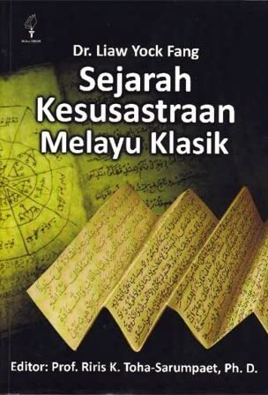

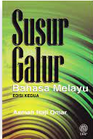
Koleksi
Koleksi Rak Terbuka
Merupakan bahan bacaan yang boleh dipinjam keluar
25 000 judul.
Lokasi Dewan B ( Rak no 1- 5)
Gedung akal laut bicara
Perpustakaan Pengajian Melayu| Universiti Malaya

Slide 13
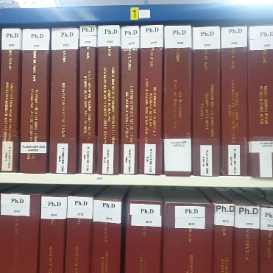
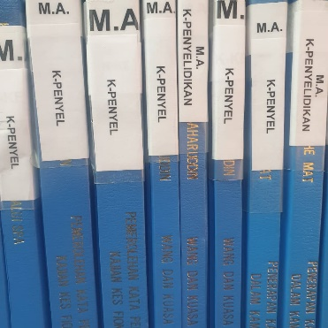
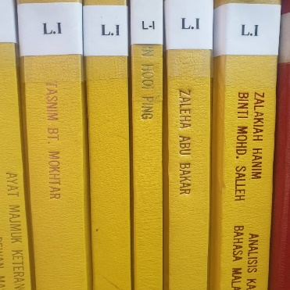
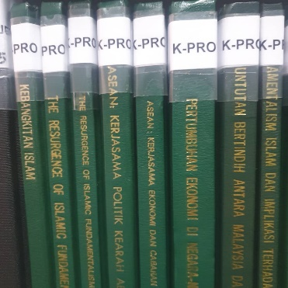
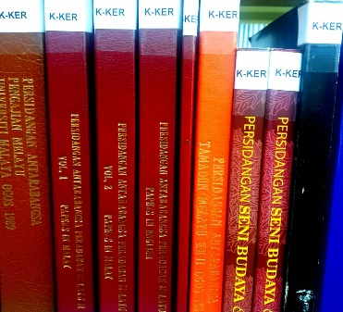
Koleksi
Koleksi Penyelidikan– Rujukan dalaman sahaja
Tesis (PHD-155 judul) Disertasi (MA 389 judul), Latihan ilmiah (LI 2225 Judul ), kertas projek (K-PRO- 482 Judul) dan kertas persidangan (K-KER-327 Judul ).
Rak di Dewan C (Rak 8-13)
!-2 bahan sahaja boleh dirujuk dalam satu masa.
- Bahan perlu diimbas di kaunter sebelum dirujuk.
- Bahan diletak ditroli pemulangan selepas dirujuk.
Gedung akal laut bicara
Perpustakaan Pengajian Melayu| Universiti Malaya

Slide 14
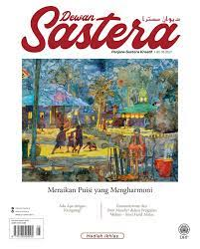
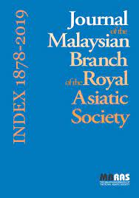
Koleksi
2.Koleksi Jurnal - Rujukan dalaman
Koleksi jurnal berjilid (1511 naskhah) ( tempatan dan luar negara ditempatkan di sini. Antara judul yang ada adalah Jurnal Bahasa, Dewan,Sastera, Purba, Malaysia dalam Sejarah, Mastika, Bidragren dan JMBRAS. Rak di Dewan- C (No.14)
Gedung akal laut bicara
Perpustakaan Pengajian Melayu| Universiti Malaya

Slide 15
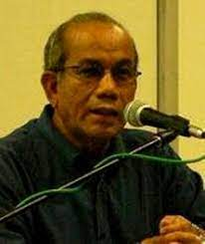
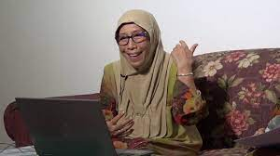
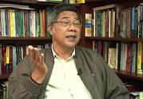
Koleksi
Koleksi Khas- Koleksi Unik PPM
 Koleksi Hashim Awang
Terdiri dari buku koleksi peribadi Dato Prof Dr Hashim Awang mantan Pengarah APM yang berkaitan bidang sastera (232 Judul).
 Koleksi Zainal Abidin Borhan
Terdiri dari buku koleksi peribadi Dato Zainal Abidin Borhan mantan pengarah APM berkaitan bidang kebudayaan (252 judul).
Koleksi Rahmah Bujang
Terdiri daripada koleksi peribadi Prof Emeritus Dr. Rahmah Bujang
dalam seni persembahan khususnya drama dan teater. (211 judul)
Lokasi Dewan C
Untuk Rujukan dalaman sahaja.
Rujuk staf di kaunter untuk pinjaman
Gedung akal laut bicara
Perpustakaan Pengajian Melayu| Universiti Malaya

Slide 16
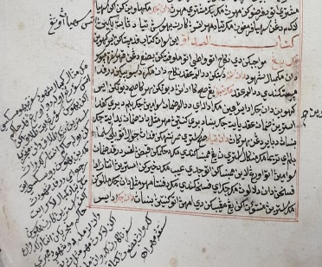
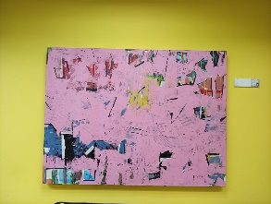
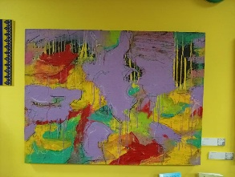
Koleksi
Koleksi Manuskrip
Koleksi 7 manuskrip Melayu dari abad ke 19 masihi dalam bidang agama yang disumbangkan oleh En. Wan Dasuki Wan Ahmad pada tahun 2018.
Koleksi Kesenian PPM
Terdiri daripada 10 lukisan abstrak yang disumbangkan oleh artis tempatan En. Rasfan Abu Bakar pada tahun 2017.
Gedung akal laut bicara
Perpustakaan Pengajian Melayu| Universiti Malaya

Slide 17




Koleksi
Koleksi Digital
31 Pangkalan Data di Portal A to Z
(e-jurnal,e-buku
@http://umlib.um.edu.my
Emerald - Pelbagai disiplin
Jstor – Arkib Jurnal Pelbagai disiplin
Project Muse – Sastera, budaya, sejarah, seni visual
Sage Journals 700 Jurnal bidang kemanusian dan sains.
Proquest Dissertation And Thesis global - 2 juta tesis teks penuh
Proquest Ebook Central – Ebook bidang kemanusiaan
Ebsco Ebook – 2000 Ebook pelbagai bidang
Gedung akal laut bicara
Perpustakaan Pengajian Melayu| Universiti Malaya

Slide 18
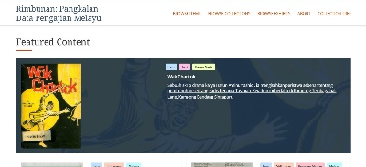

Koleksi
Koleksi Digital
Repository UM
Knova Student Repository–Thesis, Latihan ilmiah, UM Research Repositori Bibliografi Penyelidikan UM
https://knova.um.edu.my/
Rimbunan- Koleksi Indeks/ Abstrak Pengajian Melayu
https://rimbunan.nusa.my/rimbun/
UM Flickr - Arkib gambar UM
https://www.flickr.com/photos/umalayalibrary/albums/
Gedung akal laut bicara
Perpustakaan Pengajian Melayu| Universiti Malaya

Slide 19
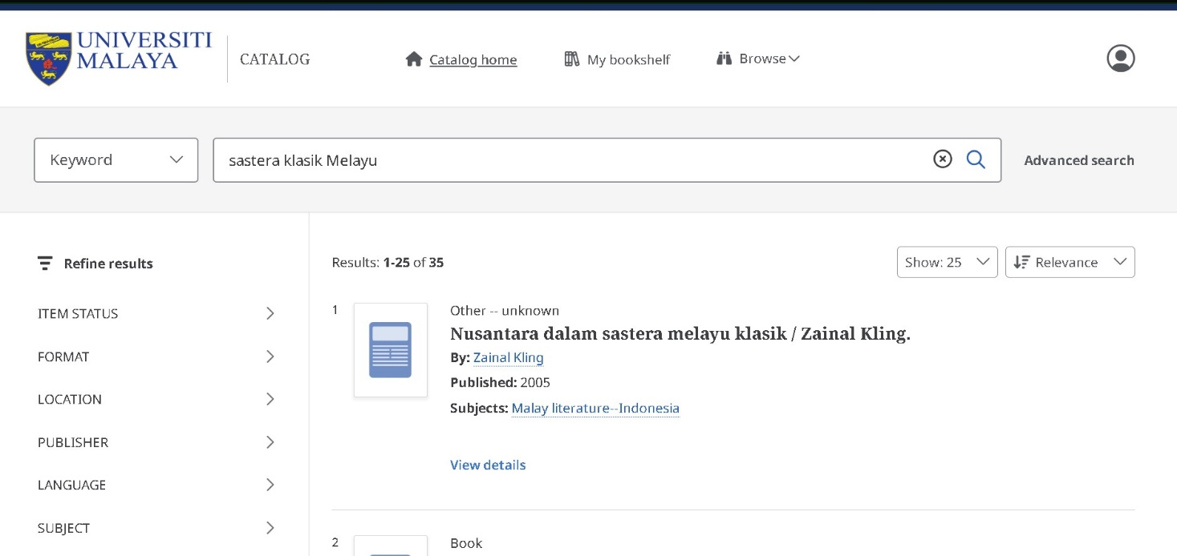
Rekod Bibliografik
PendetaOneSearch
Katalog bibliografik berpusat Perpustakaan UM.
➔ https://umlib.locate.ebsco.com/search
Gedung akal laut bicara
Perpustakaan Pengajian Melayu| Universiti Malaya

Slide 20
Modul 2
Panduan Penggunaan Sumber Perpustakaan
Demo
Perpustakaan Pengajian Melayu| Universiti Malaya
Gedung akal laut bicara

Slide 21
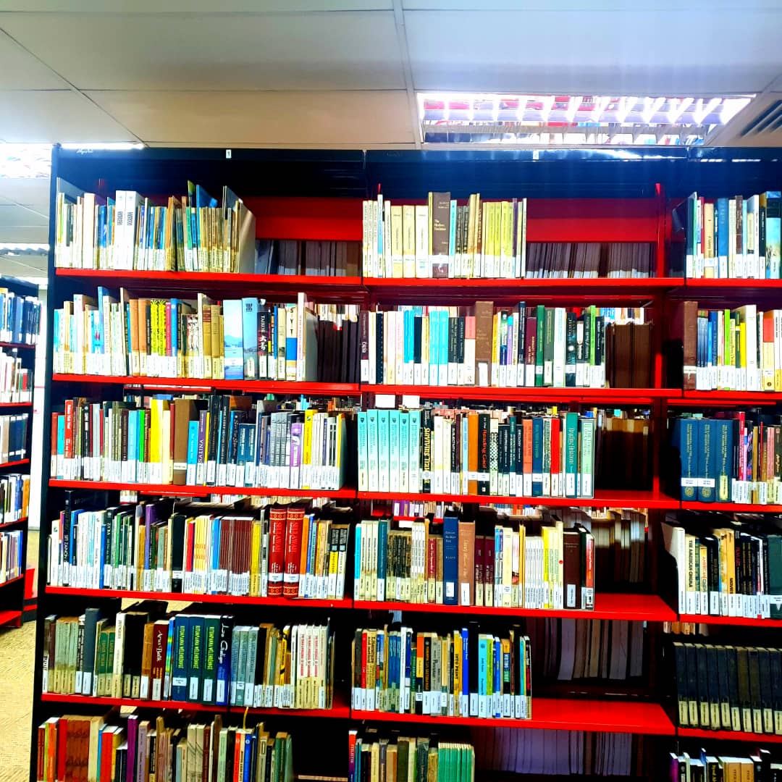
Cara Membaca rak - Dari Kiri ke kanan dan Atas ke Bawah
1
2
Perpustakaan Pengajian Melayu| Universiti Malaya
Gedung akal laut bicara

Slide 22
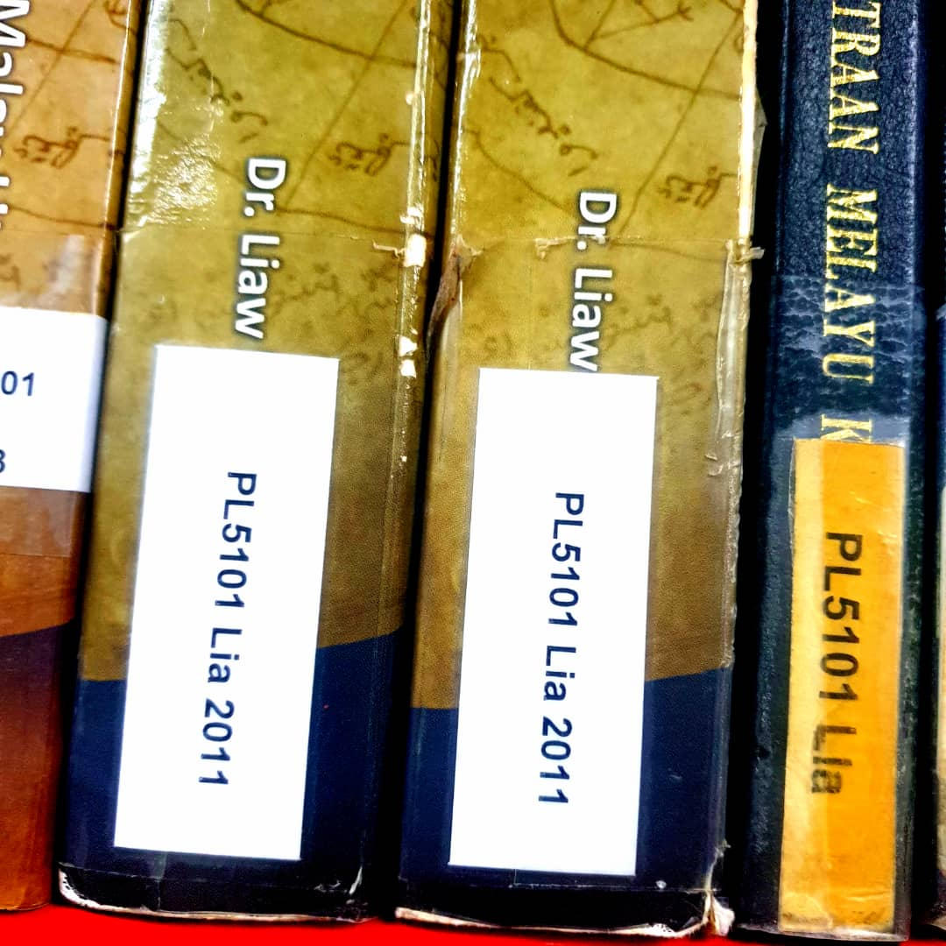
Cara Membaca Nombor Panggilan
PL5101 LIA 2011*
PL = Sastera
PL 5101 = Sejarah dan kritikan sastera
LIA = 3 Huruf Pertama penulis atau tajuk buku
Cth. Liaw Yok Fang.
2011 = Tahun penerbitan.
* Nombor panggilan umpama alamat yang memberikan maklumat lokasi dan tema sebuah buku .
Perpustakaan Pengajian Melayu| Universiti Malaya
Gedung akal laut bicara

Slide 23
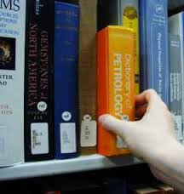
Contoh Nombor Rujukan berkaitan bidang
BP185 |Ulama Melayu (Ulama -- Malaysia – Biography)
DS592 | Negeri Melayu Bersekutu (Federated Malay States – politics and governments)
DS595.2| Sosiobudaya Melayu (Malays --- Social life and customs)
H62| Penyelidikan Sains Sosial , Research Method
N7325| Kesenian Melayu
P325 | Semantik (Semantics)
PL5065 |Kritikan Sastera (Malay literature -- Crticism, Textual)
PL5067|Sejarah Bahasa Melayu ( Malay language -- history)
PL5074 | Tatabahasa Bahasa Melayu ( Malay language – Grammar)
PN98 |Sastera dan semiotik (Semiotics and literature)
Z6605| Manuskrip Melayu (Manuscripts, Malay -- Malaysia – Catalogs)
B = Falsafah & agama, D=Sejarah, N= Kesenian, P= Bahasa, Z =Sains Perpustakaan
Gedung akal laut bicara
Perpustakaan Pengajian Melayu| Universiti Malaya

Slide 24
Demo
Research Support
Perpustakaan Pengajian Melayu| Universiti Malaya
Gedung akal laut bicara

Slide 25
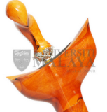
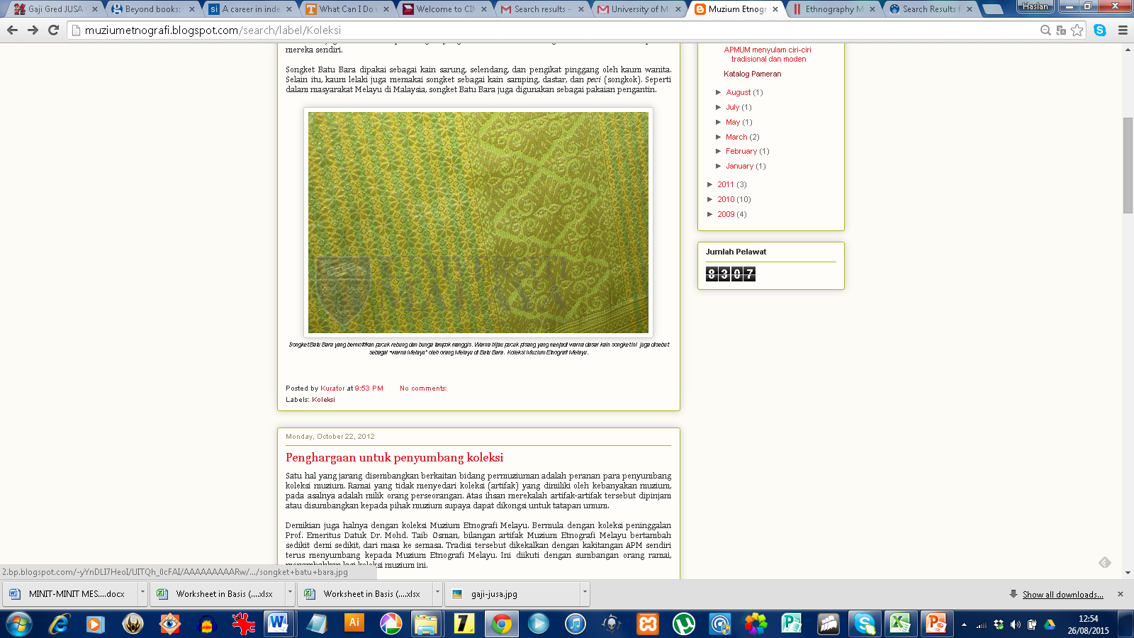
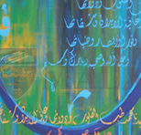
Muzium Etnografi APM
Muzium Etnografi Melayu, Akademi Pengajian Melayu (APM) ditubuhkan bertujuan menyokong salah satu matlamat penubuhan APM, iaitu menjadi pusat penyelidikan dan pendokumentasian berkaitan bidang Pengajian Melayu
Koleksi terdiri daripada 2 kategori:
Artifak (700+ unit) Kraftangan Melayu (Semenanjung Malaysia)
Bahan AV (500+ unit) – Tentang sejarah, kebudayaan dan kesenian Melayu, rakaman aktiviti APM, rakaman mentah aktiviti fieldwork APM
Gedung akal laut bicara
Perpustakaan Pengajian Melayu| Universiti Malaya

Slide 26
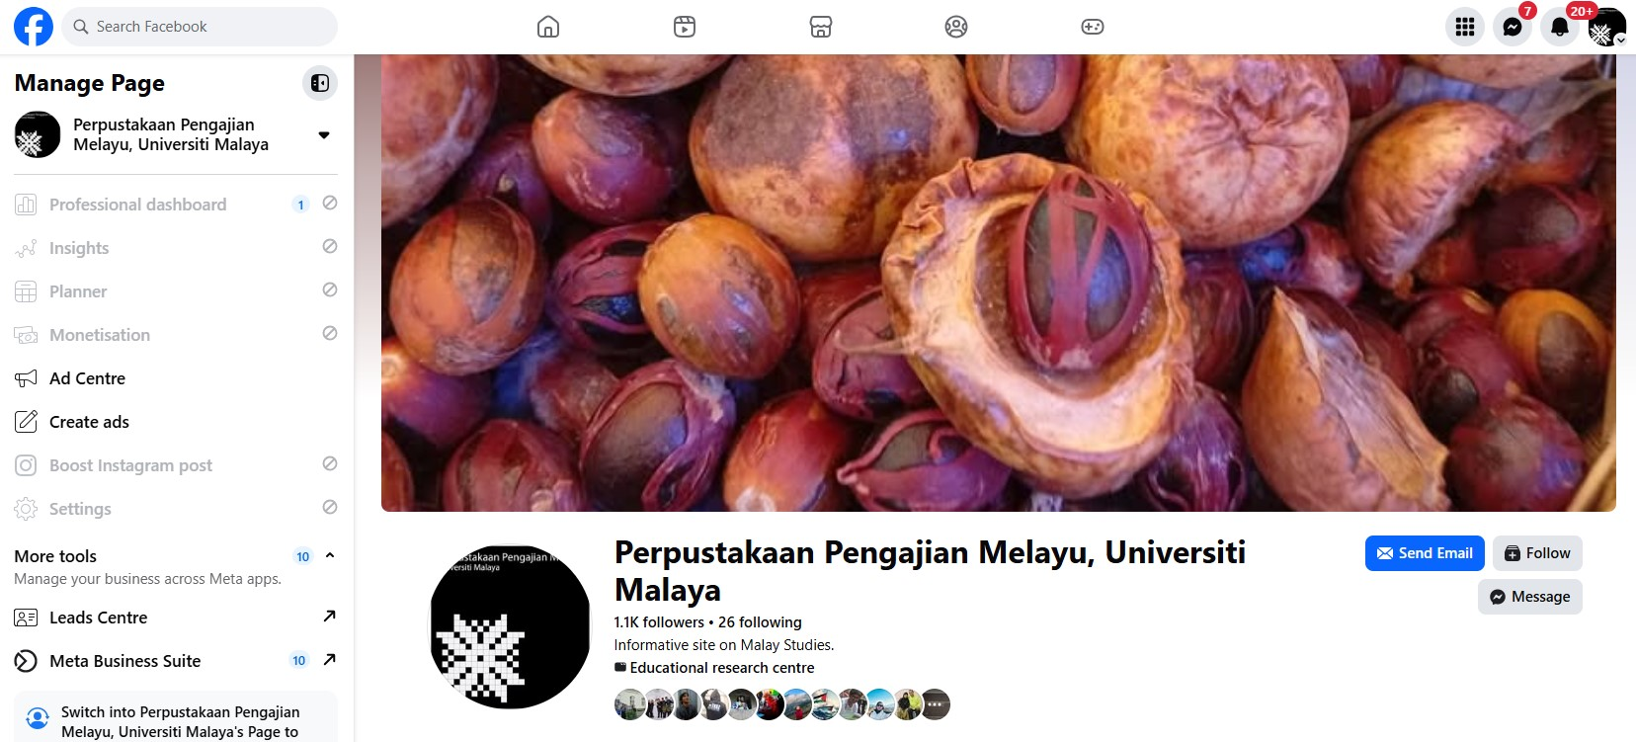
Facebook
SE
Sejak 2014
Hantaran berkaitan Pengajian Melayu dan hal- ehwal semasa PPM
Untuk sebarang pertanyaan
facebook.com/malaystudieslibrary
Gedung akal laut bicara
Perpustakaan Pengajian Melayu| Universiti Malaya >>

Slide 27
Sekian. Terima kasih
Haslan Bin Tamjehi
  Pustakawan | Perpustakaan Pengajian Melayu
  T:+603 7967 7285 (Pejabat)
  T:+603 7967 7217 (Kaunter Perkhidmatan)
  E: haslan@um.edu.my
  facebook.com/malaystudieslibrary
Perpustakaan Pengajian Melayu| Universiti Malaya
Gedung akal laut bicara

